Slide 1
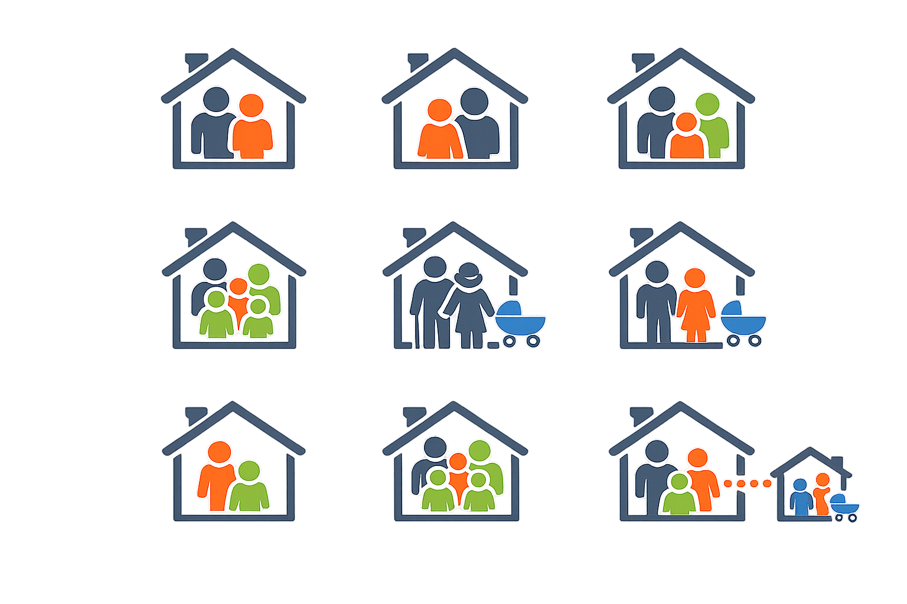



Befolkningsframskriving 2025-2050
Prognosert husholdninger 2025-2050
Prognosert bolig etterspørsel 2025-2050
Husholdning
sammensetning
&
Andel kontakt person
2024
Husholdnings
bolig eierskap
2024

